Slide 1


多层卫星网络协同移动边缘缓存：一种
基于图卷积网络的多智能体方法
汇报人
杨杰
2024年6月17日

Slide 2
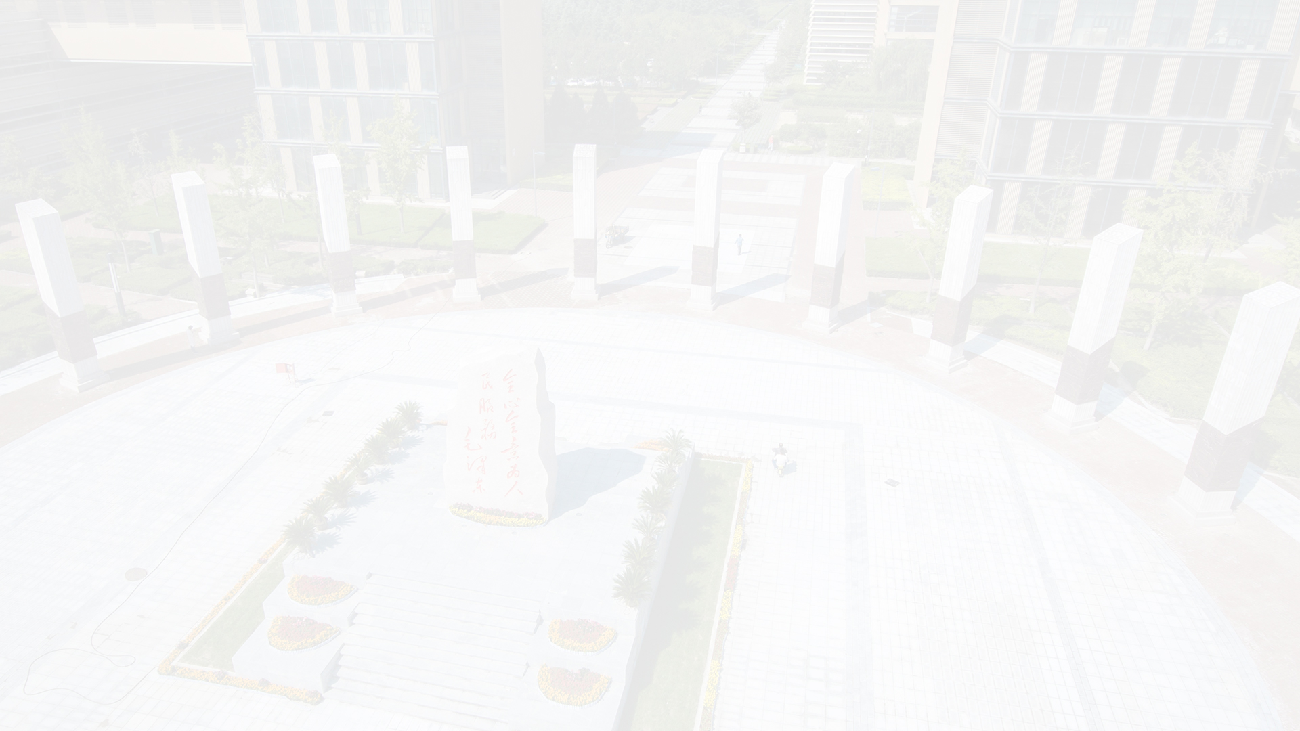
背景介绍
主要工作介绍
系统模型
基于GCN的多智能体强化学习缓存放置算法
仿真结果
内容总结与后续研究

Slide 3
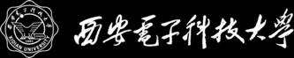
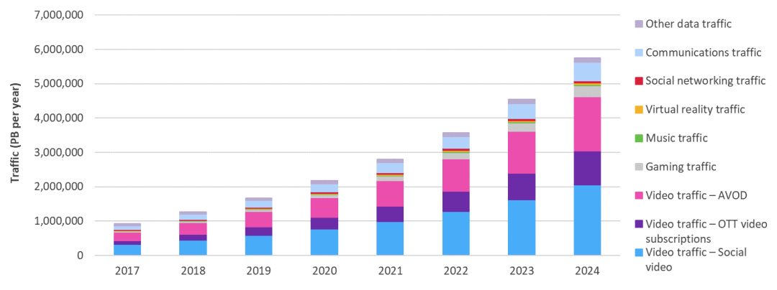
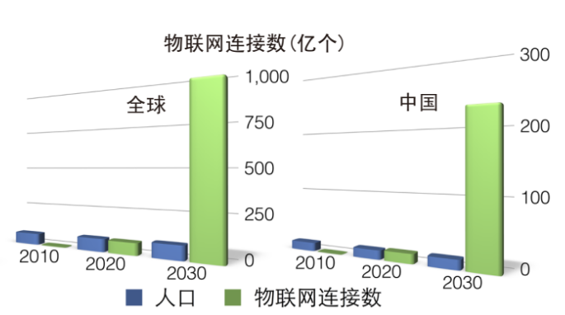
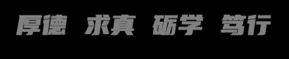
1
背景介绍
通信网络的流量需求呈爆炸式增长，导致核心网络对带宽的需求急剧增加，进而带来更显著的网络延迟与能源消耗，对内容分发等关键环节形成了巨大挑战。
基站部署移动边缘缓存（MEC）:
内容复用和网络资源优化。
有效减少了核心网络的负载。
减少回程网络的流量传输。
有助于减少用户的内容检索延迟，提高用户的体验质量（QoE）。
流量预测分析
偏远IoT应用场景，常规边缘基站的部署难以实施。
物联网连接数
Notes:
从左图我们可以发现，流量需求每年的增速都在1.5 倍左右，全球终端物联网连接数在2030年将增加至1000亿个。为应对这一挑战，移动边缘缓存（MEC）通过预先将热点内容储存在无线网络边缘的基站服务器中，在用户发起内容请求时，能够直接从就近服务器提供服务，
但是，对于一些地形复杂或者偏远的IoT应用场合，例如海洋、沙漠、和山区，限于地理和经济条件，常规边缘基站的部署难以实施。而多层卫星网络尤其是LEO卫星网络与基站相比，可以有效弥补地面移动通信网络的不足，提供全球覆盖以及低延迟通信，满足偏远地区用户内容需求。

Slide 4
1
背景介绍
低轨通信星座国内外发展规划
中国星网集团
GW-A59子星座6080颗卫星@500km以下极低轨道.
GW-2子星座6912颗卫星@1145km近地轨道
频段分布于Ka频段和V频段
手机直连卫星通信、星上处理、高低轨卫星协同、星地频谱共享
Starlink
星链星座42000颗卫星@335.9km至1325km低轨.
下行容量总和17-23Gbps
频段分布：
10.7-12.7GHz（用户下行）14.0-14.5GHz（用户上行）
17.8-19.3GHz（馈线下行） 27.5-30.0GHz（馈线上行）
星座规模大、弹性抗毁能力强、低成本、支持军用
2024年起实现发送短信，2025年起实现语音通话、浏览网页、连接物联网设备。
低轨卫星将成为更加安全、效率的通讯方案，直连技术、星上处理技术和高低轨卫星协同技术可以支撑我们实现卫星MEC，缓解地面网络和回程网络流量压力，提高服务多样性。
Notes:
这些卫星星座的共同点是都将配备激光链路通信

Slide 5
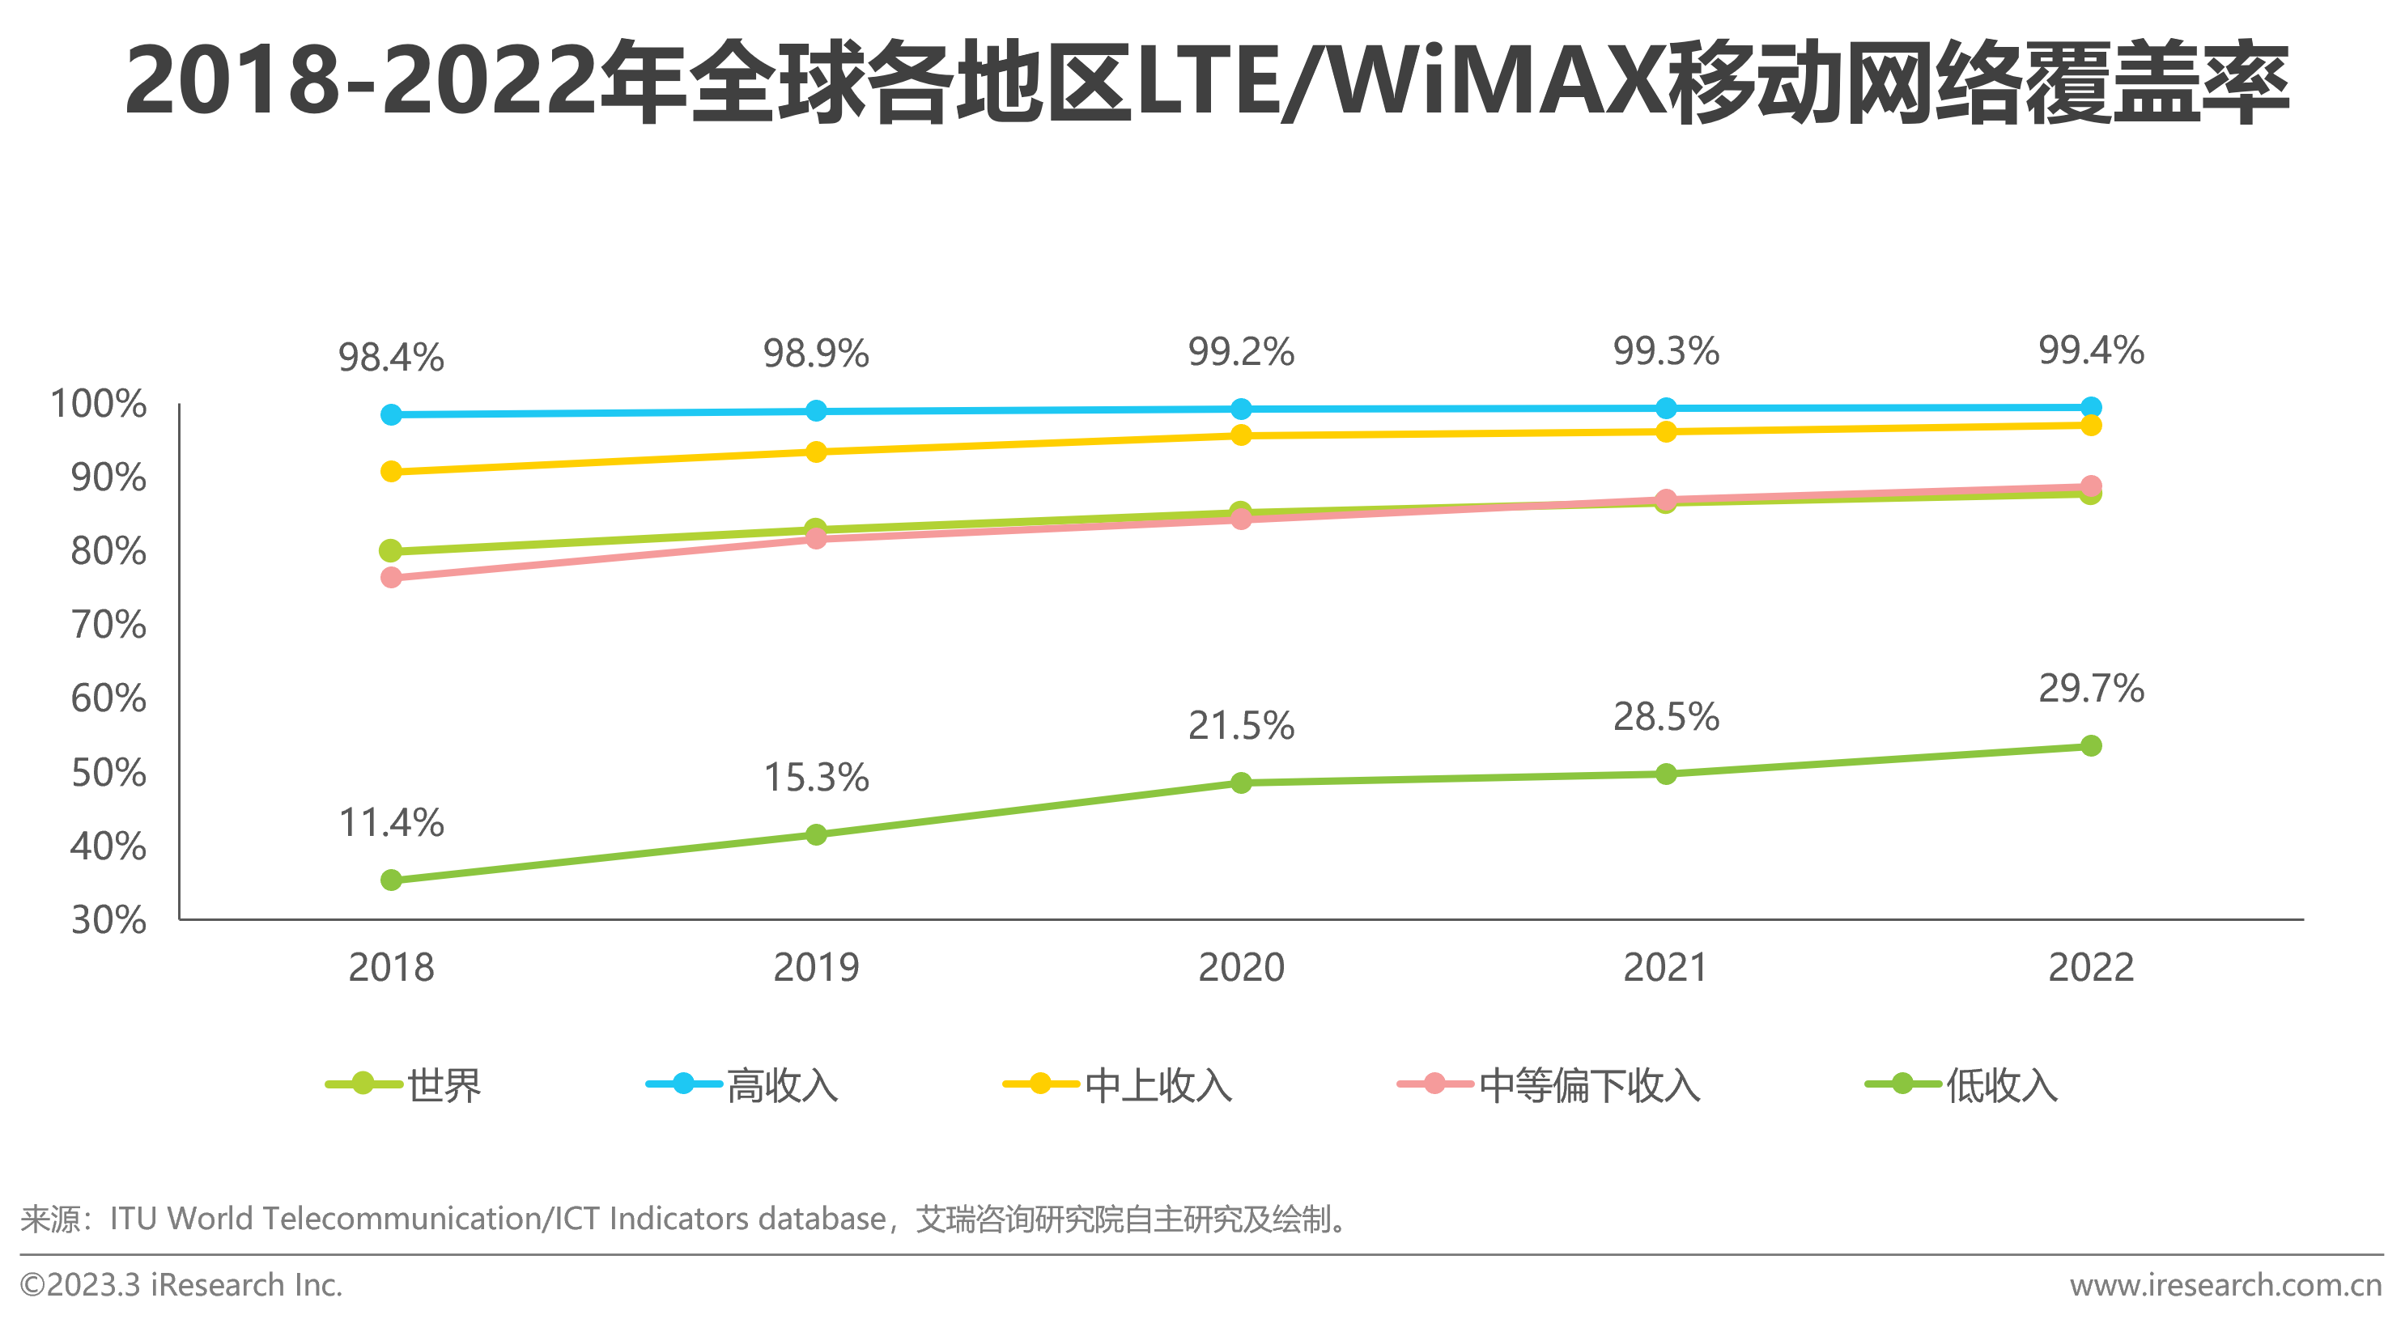
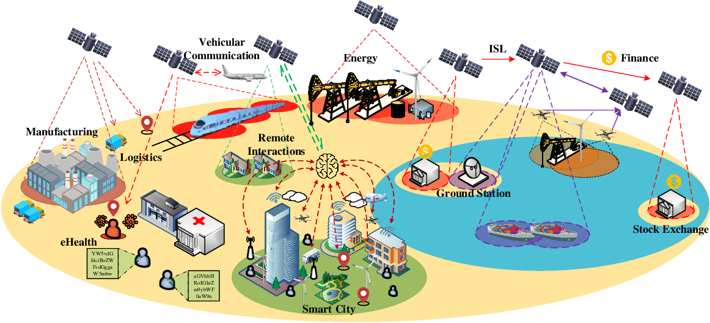
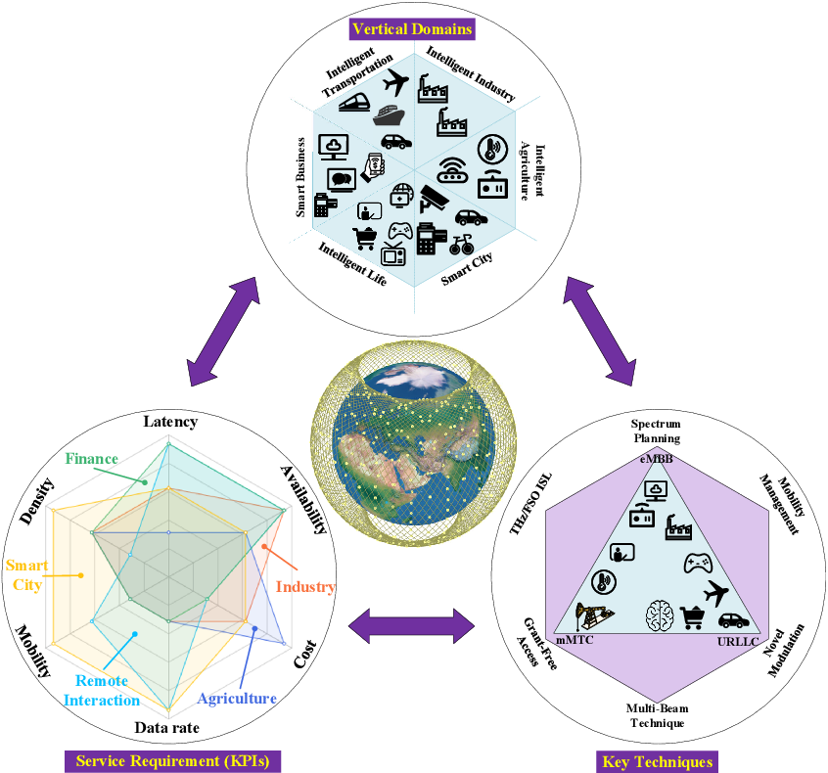
1
背景介绍
面向5G-A泛在连接和6G万物智联愿景，卫星通信从高轨、高通量卫星，转向中低轨卫星巨型星座，并将与地面网络进行深度融合。
移动网络覆盖率
全球连接性
高质量网络服务
2018-2022年全球各地区LTE/WiMAX移动网络覆盖率
低轨卫星网络增强了全球连接性，低轨卫星结合移动边缘缓存可以在偏远或受灾地区实现弹性通信，并支持从物联网到灾难响应的广泛应用，使用户在任何地区都能够享受到高质量的网络服务。
Notes:
截止到2022年，全球仍然有20%左右的地区没有覆盖移动网络，

Slide 6
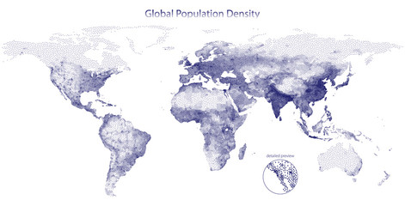
1
背景介绍
传统具备MEC的移动基站由于其覆盖范围有限，一些受欢迎的内容需要缓存在多个BS中以服务来自不同用户的请求，导致缓存资源利用率低。
LEO卫星网络移动边缘缓存:
减少回程网络和地面网络的流量传输。
LEO卫星相较于BS拥有较大的覆盖范围，热门内容缓存到单个卫星就可以支持多个用户同时进行内容交付，从而有效提高缓存资源利用率。
大部分卫星覆盖的区域是海洋和人烟稀少的地方，导致卫星的利用率较低，缓存资源浪费，如何更充分的利用这些地方卫星的缓存资源。
基站与卫星覆盖范围
全球人口分布密度
Notes:
LEO卫星除了可以提供全球和低延迟通信外还有一个优势是，在热点区域，用户经常会重复请求相同的内容，
根据人口密度分布图，目前大部分的流量集中于用户密度较高的热点区域，而大部分卫星覆盖区域却是用户密度较低偏远地带，类似海洋和人烟稀少的地方，这些地区的人口分布较少，对缓存服务的需求也相应较低，用户密度较高的热点区域的卫星缓存容量有限不足以支持所有内容缓存，导致卫星的利用率较低，缓存资源浪费。正因如此，这些偏远地区的LEO卫星网络缓存资源需要被充分利用，以实现网络负载均衡。

Slide 7
2
主要工作介绍
传统集中式架构无法应对未来万+级巨型星座管控。
挑战
LEO卫星的缓存能力有限,无法将服务区域的内容全部缓存到接入卫星。
LEO卫星网络拓扑结构和节点位置的内在动态性导致内容重复上传。
我们提出了一个支持SDN/NFV的三层集散式网络缓存管理架构。三层卫星网络逐层管理，按需组网。其中具有MEC服务器的LEO卫星节点为地面用户提供缓存服务，根据内容需求构成多个LEO卫星分布式自治域。最终形成DAD内部集中式管理与DAD间分布式管理的智能服务模式。
在有限的LEO卫星缓存容量和动态网络拓扑条件下，我们引入了缓存编码的概念并基于BFS的方法作为效用函数来评估LEO卫星网络中的缓存策略，通过多跳ISL将内容存储到LEO卫星网络中，以最小化网络的内容缓存传输成本。
提出了一种基于GCN的多智能体A2C缓存放置算法来决策流行内容在非标准化和非均匀分布的内容请求下的内容放置。

Slide 8
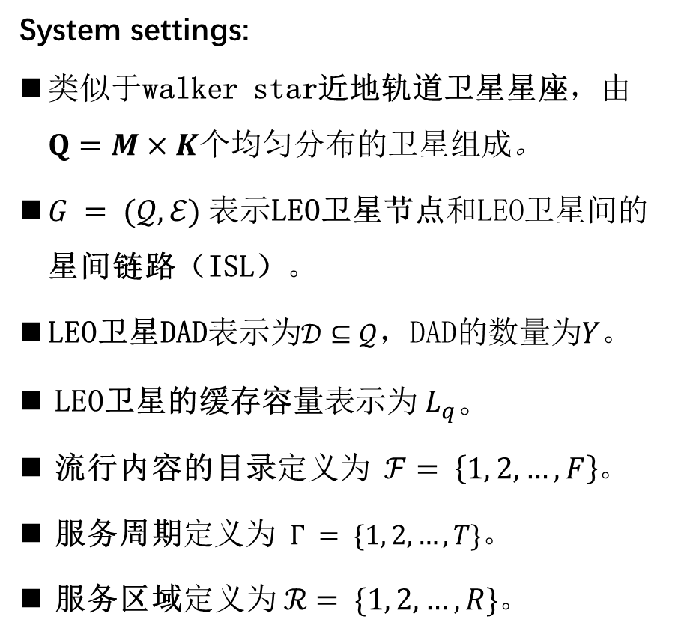
3
系统模型
A. Network Model:
System settings:
类似于walker star近地轨道卫星星座，由$Q=M×K个均匀分布的卫星组成$。
$G = (𝒬,ℰ)$表示LEO卫星节点和LEO卫星间的星间链路（ISL）。
LEO卫星DAD表示为$𝒟⊆𝒬$，DAD的数量为$Y$。
LEO卫星的缓存容量表示为$L_{q}$。
流行内容的目录定义为 $ℱ= \left\{1, 2, …, F\right\}$。
服务周期定义为 $Γ = \{1, 2, …, T\}$。
服务区域$定义为 ℛ= \{1, 2, …, R\}$。
Three-layer distributed caching management architecture.
Notes:
缓存控制平面与智能平面可以结合用户的内容需求、网络拓扑状态，进行缓存决策与策略下发，实现智能缓存资源管理。在缓存控制与智能平面中，GEO卫星负责收集卫星网络中的全局状态信息和控制信息的传输。MEO卫星作为DAD管理节点负责构成LEO卫星网络分布式自治域，并对分布式自治域中的LEO卫星进行集中式控制，而分布式自治域间需要通过MEO卫星协同交互进行分布式控制。数据转发平面主要是具有缓存单元的LEO卫星。业务平面则对用户的多样化内容需求进行分析。在系统运行过程中，缓存控制平面与智能平面收集LEO卫星的网络状态，获取用户的全局需求，并做出每颗卫星的缓存决策。在获得决策后，内容被提前分发到数据平面中的LEO卫星缓存。然后，用户可以从最近的卫星上获取请求的内容。

Slide 9
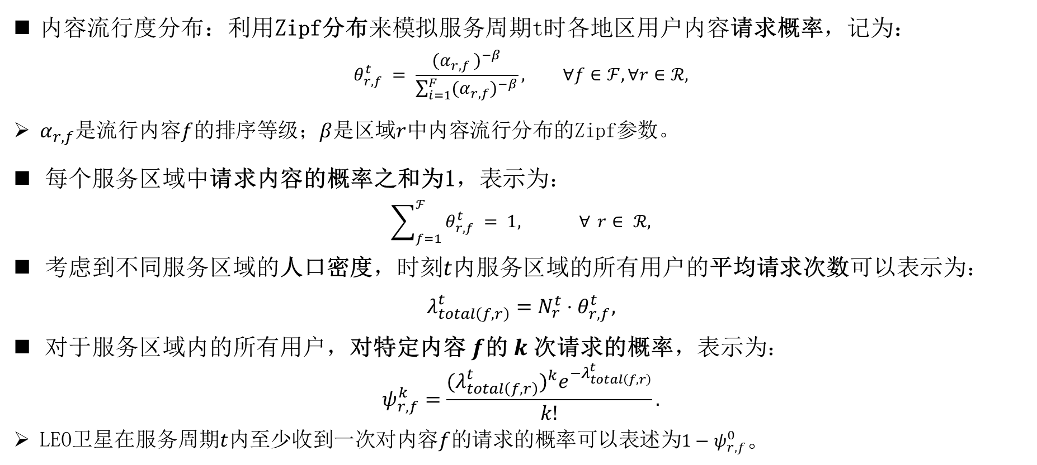
3
系统模型
B. Content Request Popularity Model:
内容流行度分布：利用Zipf分布来模拟服务周期t时各地区用户内容请求概率，记为：
$$θ_{r,f}^{t} = \frac{({α_{r,f })}^{−β}}{\sum_{i=1}^{F}{{(α_{r,f})}^{−β}}}, ∀f∈ℱ, ∀r∈ℛ,$$
$α_{r,f}$是流行内容$f$的排序等级；$β$是区域$r$中内容流行分布的Zipf参数。
每个服务区域中请求内容的概率之和为1，表示为：
$$\sum_{f=1}^{ℱ}{θ_{r,f}^{t} = 1, ∀ }r∈ ℛ,$$
考虑到不同服务区域的人口密度，时刻$t$内服务区域的所有用户的平均请求次数可以表示为：
$$λ_{total​\left(f,r\right)}^{t}=N_{r}^{t}⋅θ_{r,f}^{t},$$
对于服务区域内的所有用户，对特定内容$f$的$k$次请求的概率，表示为：
$$ψ_{r,f}^{k}=\frac{{(λ_{total​\left(f,r\right)}^{t})}^{k}e^{−λ_{total​\left(f,r\right)}^{t}}}{k!}.$$
LEO卫星在服务周期$t$内至少收到一次对内容$f$的请求的概率可以表述为${1−ψ}_{r,f}^{0}$。

Slide 10
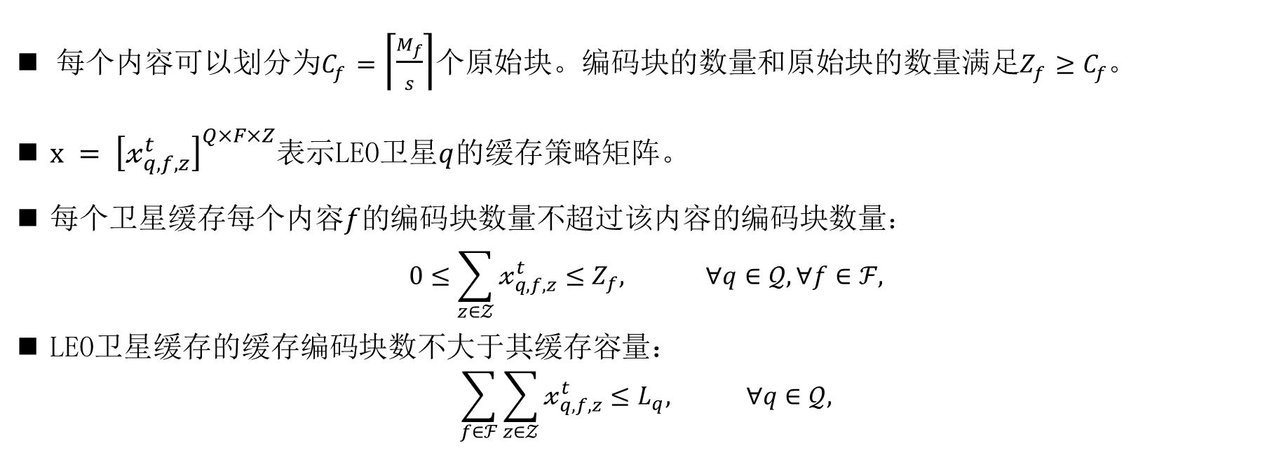
3
系统模型
C. Content Coded Caching Model:
每个内容可以划分为$C_{f}=\left\lceil \frac{M_{f}}{s}\right\rceil$个原始块。编码块的数量和原始块的数量满足$Z_{f}≥C_{f}$。
$x = {\left[𝓍_{q,f,z}^{t}\right]}^{Q×F×Z}$表示LEO卫星$q$的缓存策略矩阵。
每个卫星缓存每个内容$f$的编码块数量不超过该内容的编码块数量：
$$0≤\sum_{z∈𝒵}{𝓍_{q,f,z}^{t}}≤Z_{f}, ∀q∈𝒬,∀f∈ℱ,$$
LEO卫星缓存的缓存编码块数不大于其缓存容量：
$$\sum_{f∈ℱ}{\sum_{z∈𝒵}{𝓍_{q,f,z}^{t}}}≤L_{q}, ∀q∈𝒬,$$
D. Delay Model:
内容在非接入卫星上缓存时，转发链路包括多跳ISL，传播时延为：
$$T_{p}=𝓍_{q,f,z}^{t}∙h_{q,f}∙\frac{d_{e}}{c}, ∀q∈𝒬,f∈ℱ,r∈ℛ,z∈𝒵,$$
Notes:
编码缓存技术可以更好的确保数据存储的可靠性和效率。通过引入编码冗余，可以减少系统所需的存储空间，并且在系统遭遇部分卫星节点失效的不利情况下，依然能够保证恢复原始数据。
根据编码缓存技术，这些编码块被分散存储于卫星网络的多个卫星节点上。当用户需要获取原始内容$f$时，原始内容可以通过获取任意卫星网络节点中$≥C_{f}$个编码块来执行解码操作恢复。
由于卫星配备有传输速率很高的激光链路，内容的传输时延可以忽略不计。

Slide 11
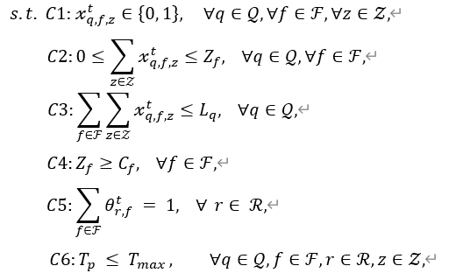
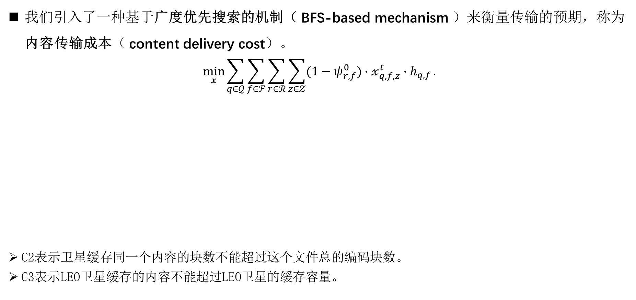
3
系统模型
E. Design of Optimization Problem:
我们引入了一种基于广度优先搜索的机制（ BFS-based mechanism ）来衡量传输的预期，称为内容传输成本（ content delivery cost）。
$$\min_{x}{\sum_{q∈𝒬}{\sum_{f∈ℱ}{\sum_{r∈ℛ}{\sum_{z∈𝒵}{({1−ψ}_{r,f}^{0})∙𝓍_{q,f,z}^{t}∙h_{q,f}}}}}}.$$
C2表示卫星缓存同一个内容的块数不能超过这个文件总的编码块数。
C3表示LEO卫星缓存的内容不能超过LEO卫星的缓存容量。
Notes:
我们的目标是优化缓存放置策略，以最小化内容传输过程中的总传输成本。
系统要在满足约束条件的同时根据需求概率尽量缓存需求内容到距离用户更近的LEO卫星，以此来减少系统缓存成本。因此，也就是最小化整个卫星网络中缓存决策、用户对内容的需求概率和通过BFS确定的缓存这些需求内容所需跳数三者的乘积之和。优化问题可以表述如下：

Slide 12
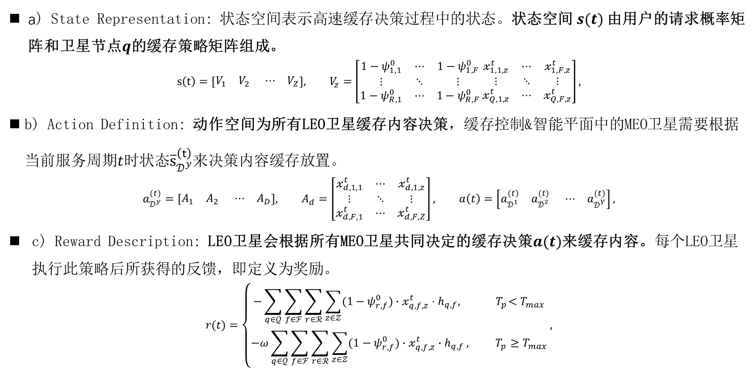
4
基于GCN的多智能体强化学习缓存放置算法
A. Modeling Caching Placement Problem as the MDP:
a) State Representation: 状态空间表示高速缓存决策过程中的状态。状态空间$s(t)$由用户的请求概率矩阵和卫星节点$q$的缓存策略矩阵组成。
$$s\left(t\right)=\left[\begin{matrix}V_{1} & V_{2} ⋯ & V_{Z}\end{matrix}\right], V_{z}=\left[\begin{matrix}{1−ψ}_{1,1}^{0} & ⋯ & {1−ψ}_{1,F}^{0} \\ ⋮ & ⋱ & ⋮ \\ {1−ψ}_{R,1}^{0} & ⋯ & {1−ψ}_{R,F}^{0}\end{matrix} \begin{matrix}𝓍_{1,1,z}^{t} & ⋯ & 𝓍_{1,F,z}^{t} \\ ⋮ & ⋱ & ⋮ \\ 𝓍_{Q,1,z}^{t} & ⋯ & 𝓍_{Q,F,z}^{t}\end{matrix}\right],$$
b) Action Definition: 动作空间为所有LEO卫星缓存内容决策，缓存控制&智能平面中的MEO卫星需要根据当前服务周期$t$时状态${\overline{s}}_{𝒟^{y}}^{\left(t\right)}$来决策内容缓存放置。
$$a_{𝒟^{y}}^{(t)}=\left[\begin{matrix}A_{1} & A_{2} ⋯ & A_{D}\end{matrix}\right], A_{d}=\left[\begin{matrix}𝓍_{d,1,1}^{t} & ⋯ & 𝓍_{d,1,z}^{t} \\ ⋮ & ⋱ & ⋮ \\ 𝓍_{d,F,1}^{t} & ⋯ & 𝓍_{d,F,Z}^{t}\end{matrix}\right], a\left(t\right)=\left[\begin{matrix}a_{𝒟^{1}}^{(t)} & a_{𝒟^{2}}^{(t)} ⋯ & a_{𝒟^{Y}}^{(t)}\end{matrix}\right],$$
c) Reward Description: LEO卫星会根据所有MEO卫星共同决定的缓存决策$a(t)$来缓存内容。每个LEO卫星执行此策略后所获得的反馈，即定义为奖励。
$$r(t)=\left\{\begin{aligned}−\sum_{q∈𝒬}{\sum_{f∈ℱ}{\sum_{r∈ℛ}{\sum_{z∈𝒵}{{(1−ψ}_{r,f}^{0})∙𝓍_{q,f,z}^{t}⋅h_{q,f}, { T}_{p}<T_{max}}}}} \\ −ω\sum_{q∈𝒬}{\sum_{f∈ℱ}{\sum_{r∈ℛ}{\sum_{z∈𝒵}{{(1−ψ}_{r,f}^{0})∙𝓍_{q,f,z}^{t}∙h_{q,f}}}}}, T_{p}≥T_{max}\end{aligned}\right.,$$
Notes:
为了捕获每个动作期间网络状态之间的动态转换，我们将缓存部署问题建模为MDP。
因此，不同LEO卫星DADs所对应的动作空间大小不同。每个MEO卫星做出缓存决策之后下发控制指令给数据平面中的LEO卫星DAD执行内容转发。
考虑卫星有限的缓存能力，在每个卫星上缓存所有的内容是不现实的。为了满足用户的内容要求，内容必须从其他具有相同内容的卫星上通过ISL传输，这在网络中产生了传输流量。时刻t的reward可以公式化为：

Slide 13
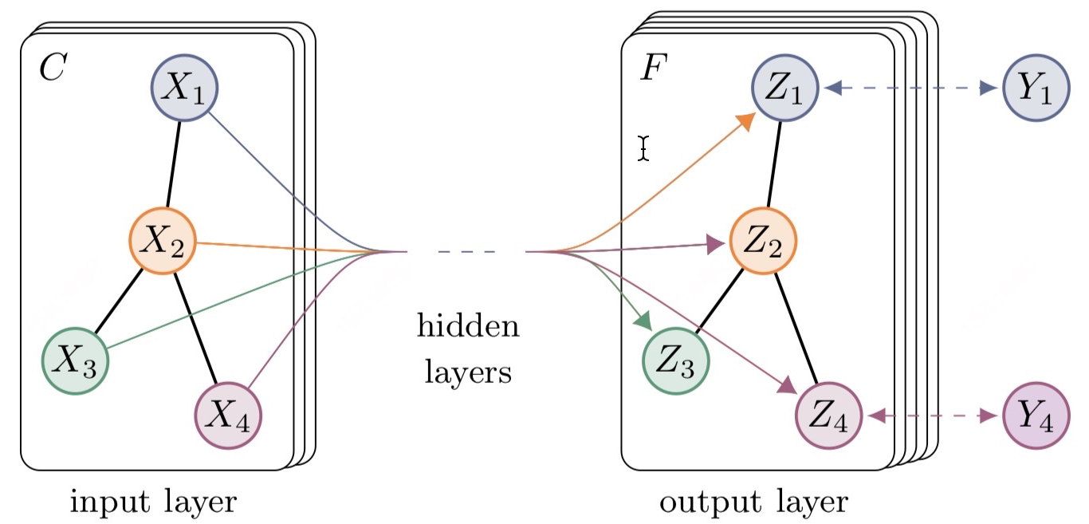
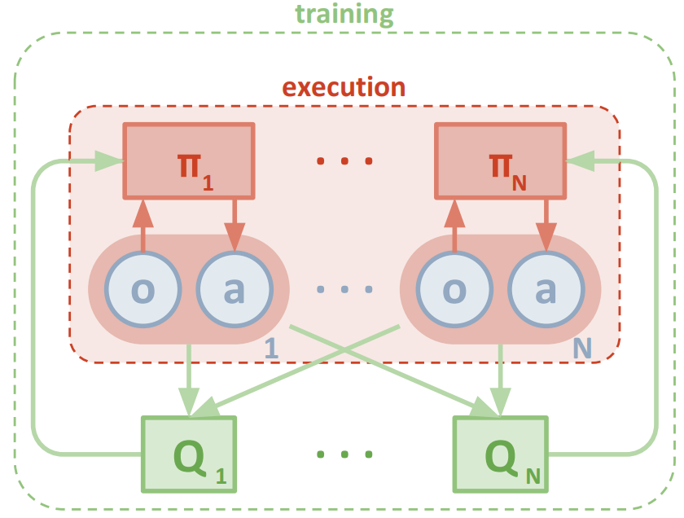
4
基于GCN的多智能体强化学习缓存放置算法
GCN
可直接对卫星网络图特征进行操作，有效地利用节点之间的连接信息和拓扑结构。
通过聚合邻居节点的特征信息，GCN可以捕捉每个节点在其局部邻域内的特征表示。
GCN
Multi-Agent Reinforcement Learning
不同Agent可以有不同目标函数，只需要利用局部信息就可以做出决策。
能够适应动态变化的环境，具有很好的扩展性、适应性和鲁棒性。
智能体可以并行学习和执行任务，加速学习过程。
Multi-Agent Reinforcement Learning

Slide 14
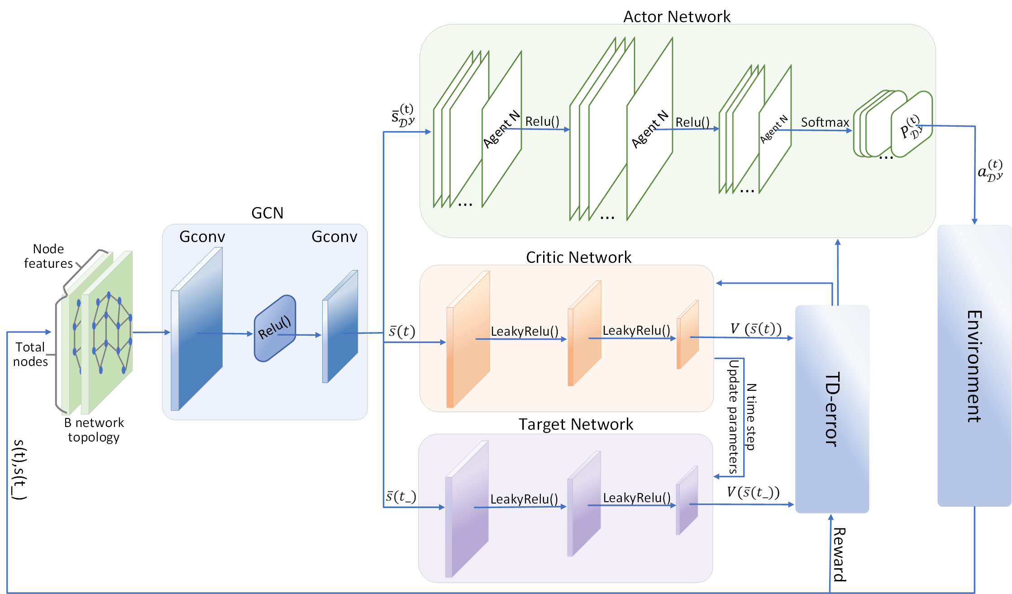
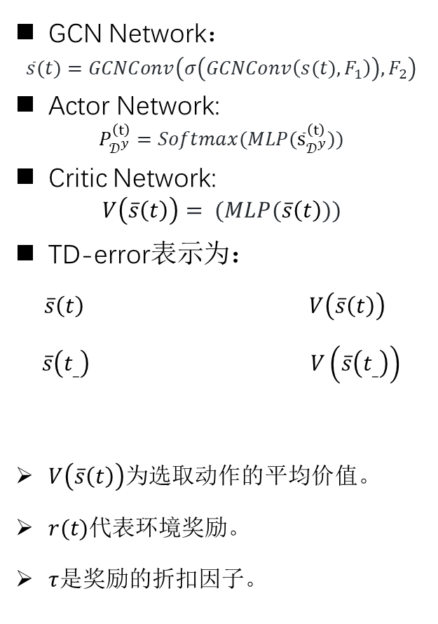
4
基于GCN的多智能体强化学习缓存放置算法
B. GMACP Algorithm:
GCN Network：
$$\overline{s}(t)=GCNConv\left(σ\left(GCNConv\left(s(t),F_{1}\right)\right),F_{2}\right)$$
Actor Network:
$$P_{𝒟^{y}}^{\left(t\right)}=Softmax(MLP({\overline{s}}_{𝒟^{y}}^{\left(t\right)}))$$
Critic Network:
$$V\left(\overline{s}\left(t\right)\right)= (MLP(\overline{s}\left(t\right)))$$
TD-error表示为：
$\overline{s}\left(t\right) V\left(\overline{s}\left(t\right)\right)$
$$\overline{s}\left(t_{_}\right) V\left(\overline{s}\left(t_{_}\right)\right)$$
$V\left(\overline{s}\left(t\right)\right)为选取动作的平均价值。$
$r(t)$代表环境奖励。
$τ$是奖励的折扣因子。
Critic-network
Target-network
$$δ\left(\overline{s}\left(t\right),a\left(t\right),\overline{s}\left(t_{_}\right)\right)=V\left(\overline{s}\left(t\right)\right)−\left(τ⋅V\left(\overline{s}\left(t_{_}\right)\right)+r\left(t\right)\right)$$
GCN-based Multi-agent Caching Placement Algorithm Network Architecture
Notes:
我们的算法采用了集中式训练与分布式执行的策略。每个MEO卫星被视作一个独立的智能体，其目标是通过协作来管理各个LEO卫星网络分布式自治域。
在训练阶段，Actor网络的策略更新会使用全局信息来更好地学习如何在多智能体环境中进行协作。这意味着策略梯度更新会基于全局的策略以及优势函数的估计。当进入执行阶段，经过训练的图卷积网络（GCN）参数以及actor网络的参数被复制到各个MEO智能体中。这些MEO智能体将独立运作，仅依据LEO卫星DAD的局部状态信息作出缓存放置决策，而无需获取其他DAD的状态数据。好处：避免局部最优：这种方法可能有助于智能体避免陷入局部最优，因为它们既考虑每个LEO卫星DAD的独立动作，考虑到其他智能体可能采取的行动。通过考虑所有智能体的策略，可以推动智能体朝着更加一致和协调的行为方式发展。训练的速度更快，时间短。可扩展性好，提高了决策效率。

Slide 15
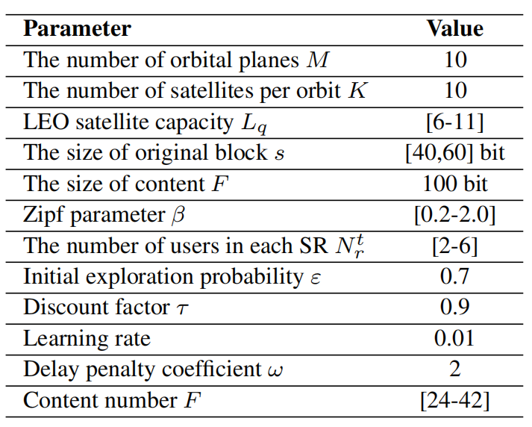
5
仿真结果
A. Simulation Setting:
Simulation parameters:
Benchmark:
MLP
我们使用拥有三层神经网络的MLP学习网络状态与用户请求之间的复杂非线性关系，输出各个内容的缓存决策。
GCN-based Caching Placement Algorithm (GCP)
集中式的训练和执行框架。不包含LEO卫星DAD，而是通过配备SDN控制器的GEO卫星来实现集中式的训练和控制。
Random Distribution Algorithm (RDA)

Slide 16
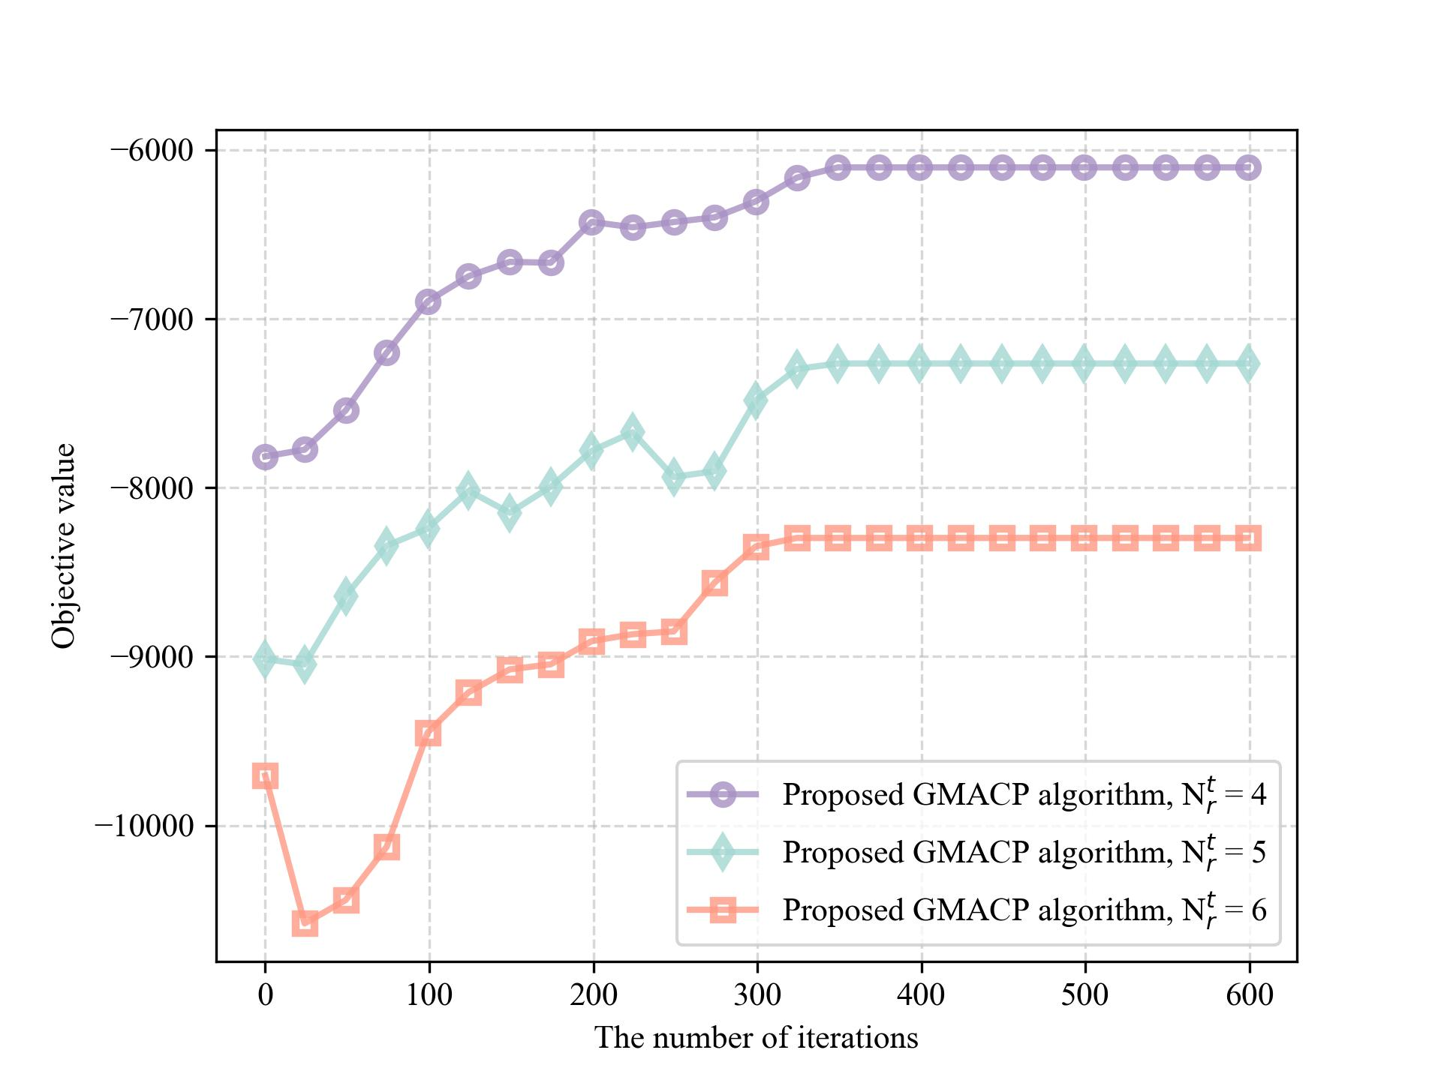
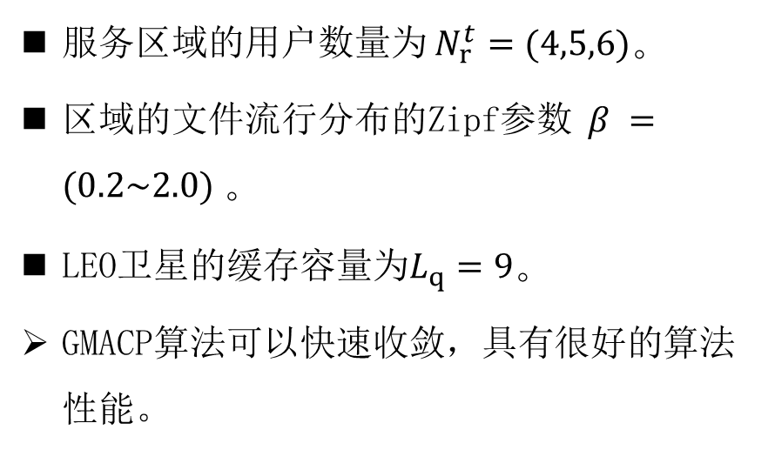
5
仿真结果
B. Convergence performance of GMACP algorithm:
服务区域的用户数量为 $N_{r}^{t}=(4,5,6)$。
区域的文件流行分布的Zipf参数 $β =(0.2\sim 2.0)$ 。
LEO卫星的缓存容量为$L_{q}=9$。
GMACP算法可以快速收敛，具有很好的算法性能。

Slide 17
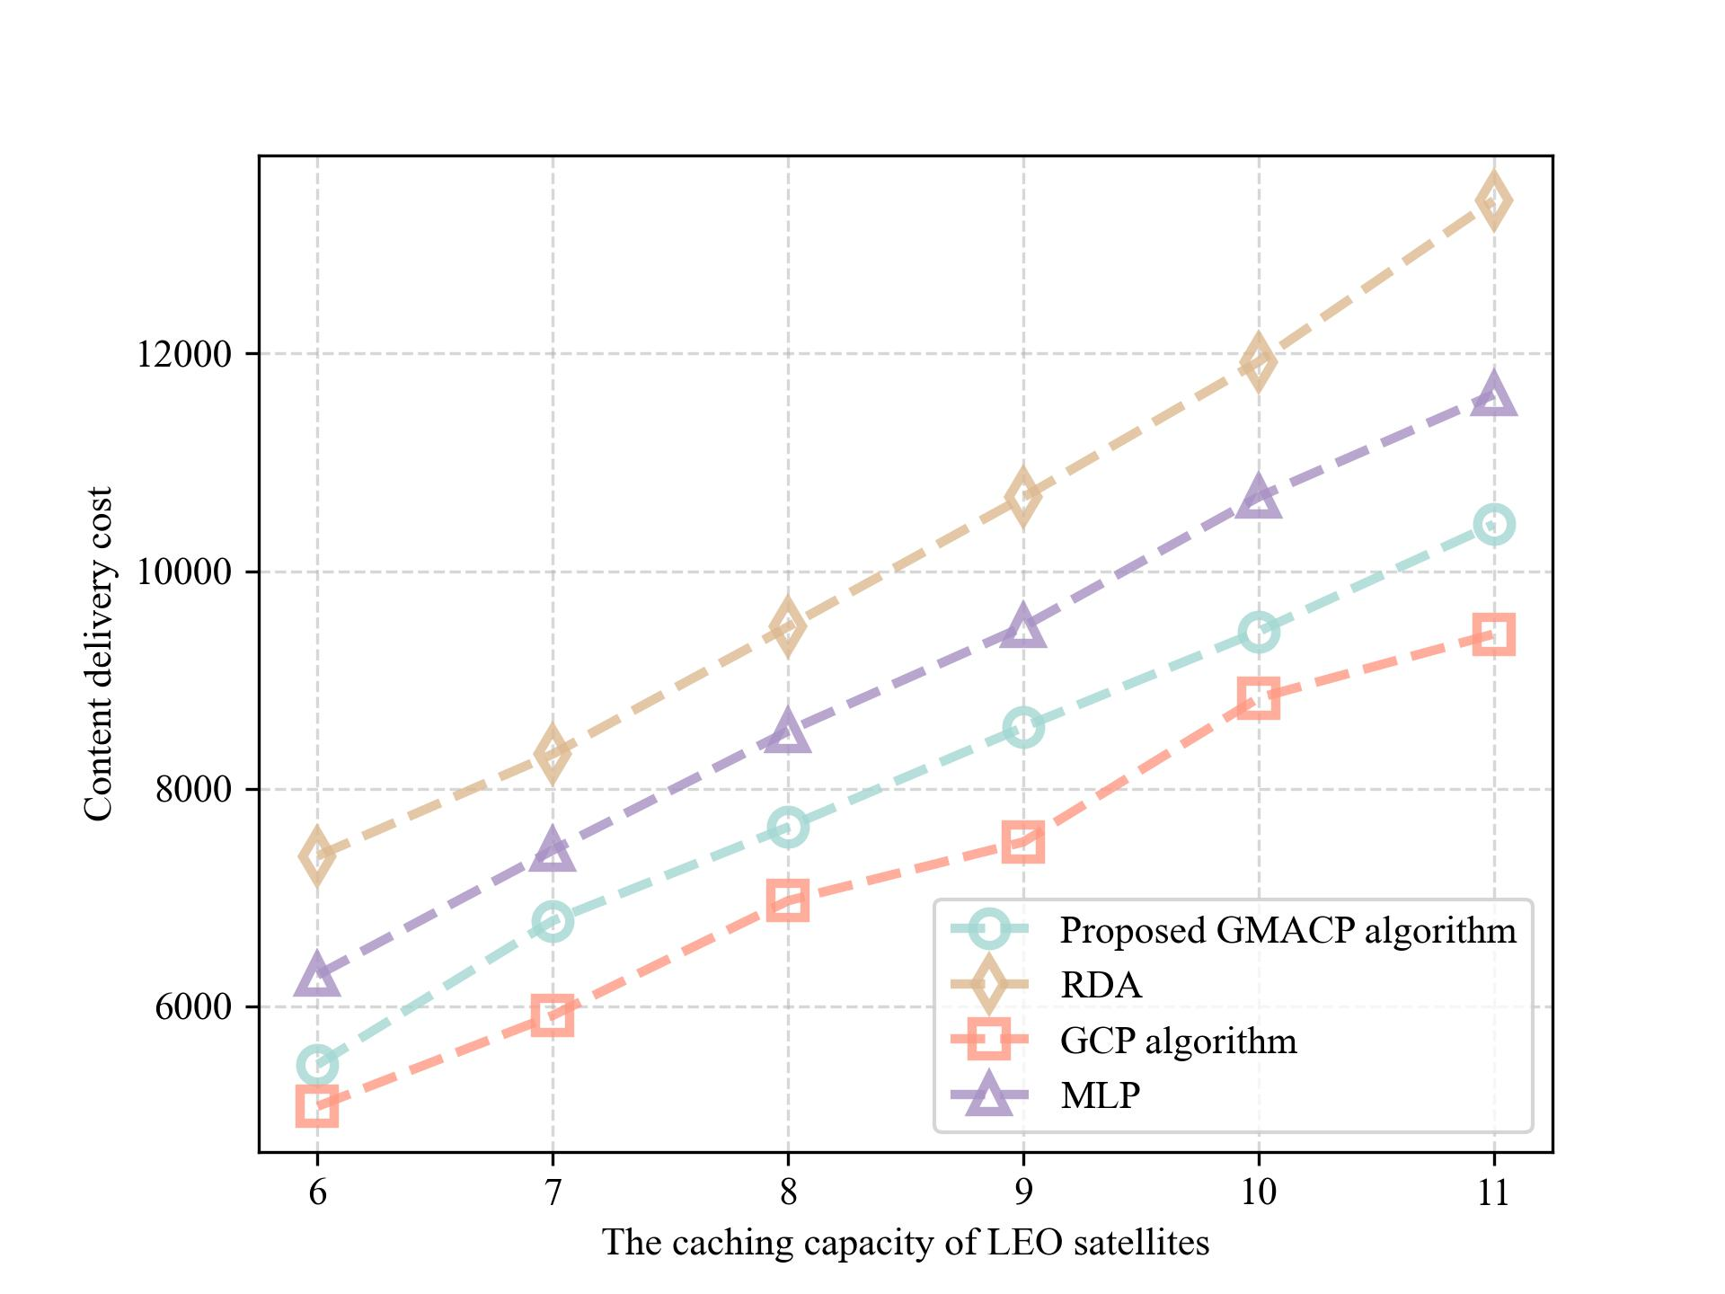
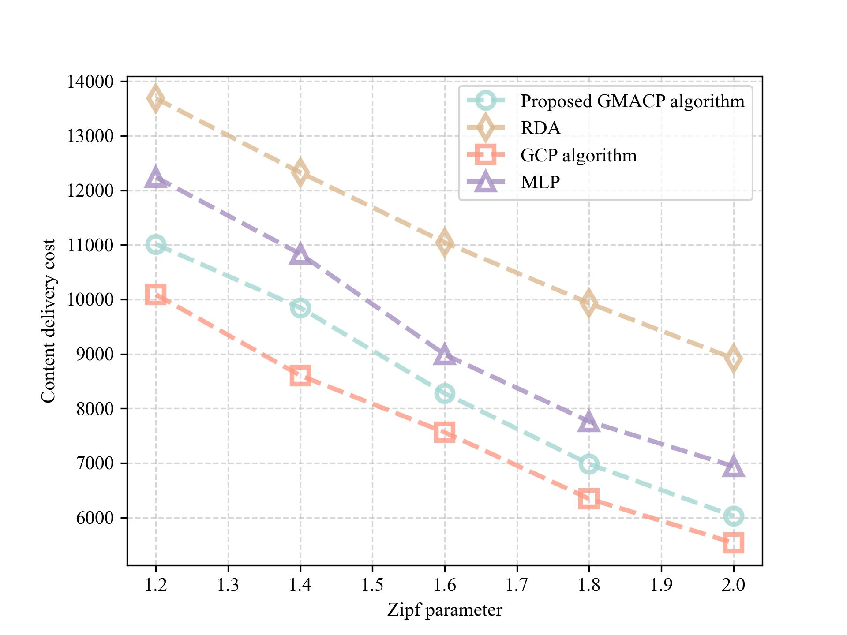
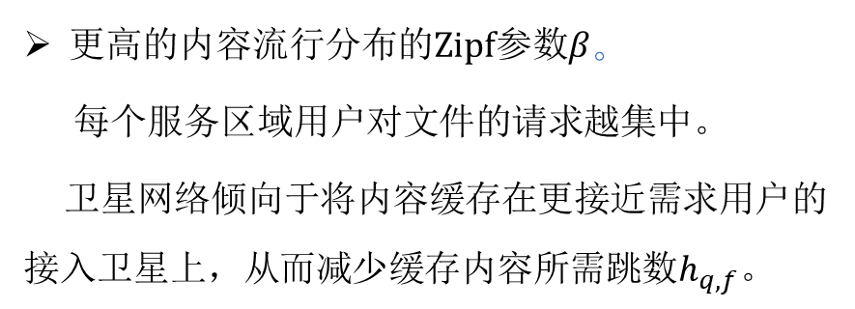
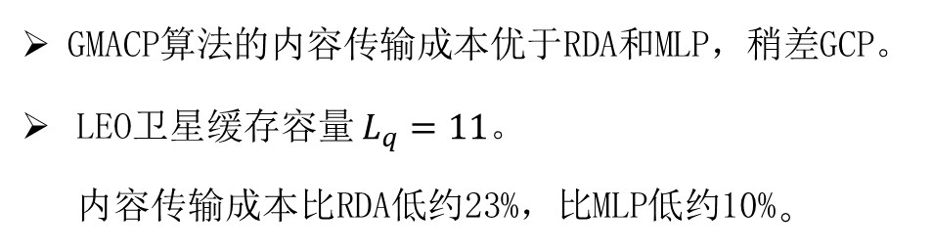
5
仿真结果
C. The content delivery cost of system versus different LEO capacities and Zipf parameters:
GMACP算法的内容传输成本优于RDA和MLP，稍差GCP。
LEO卫星缓存容量$L_{q}=11。$
内容传输成本比RDA低约23%，比MLP低约10%。
更高的内容流行分布的$Zipf参数β$。
每个服务区域用户对文件的请求越集中。
卫星网络倾向于将内容缓存在更接近需求用户的 接入卫星上，从而减少缓存内容所需跳数$h_{q,f}$。
Notes:
GMACP比GCP效果略差。这种差异主要归因于GCP算法的集中性，该算法利用全局状态信息来做出缓存决策。相比之下，GMACP算法采用了分布式训练而倾向于追求LEO卫星每个DAD的局部最优解决方案，而不是全局最优，所以分布式效果稍微差一点。

Slide 18
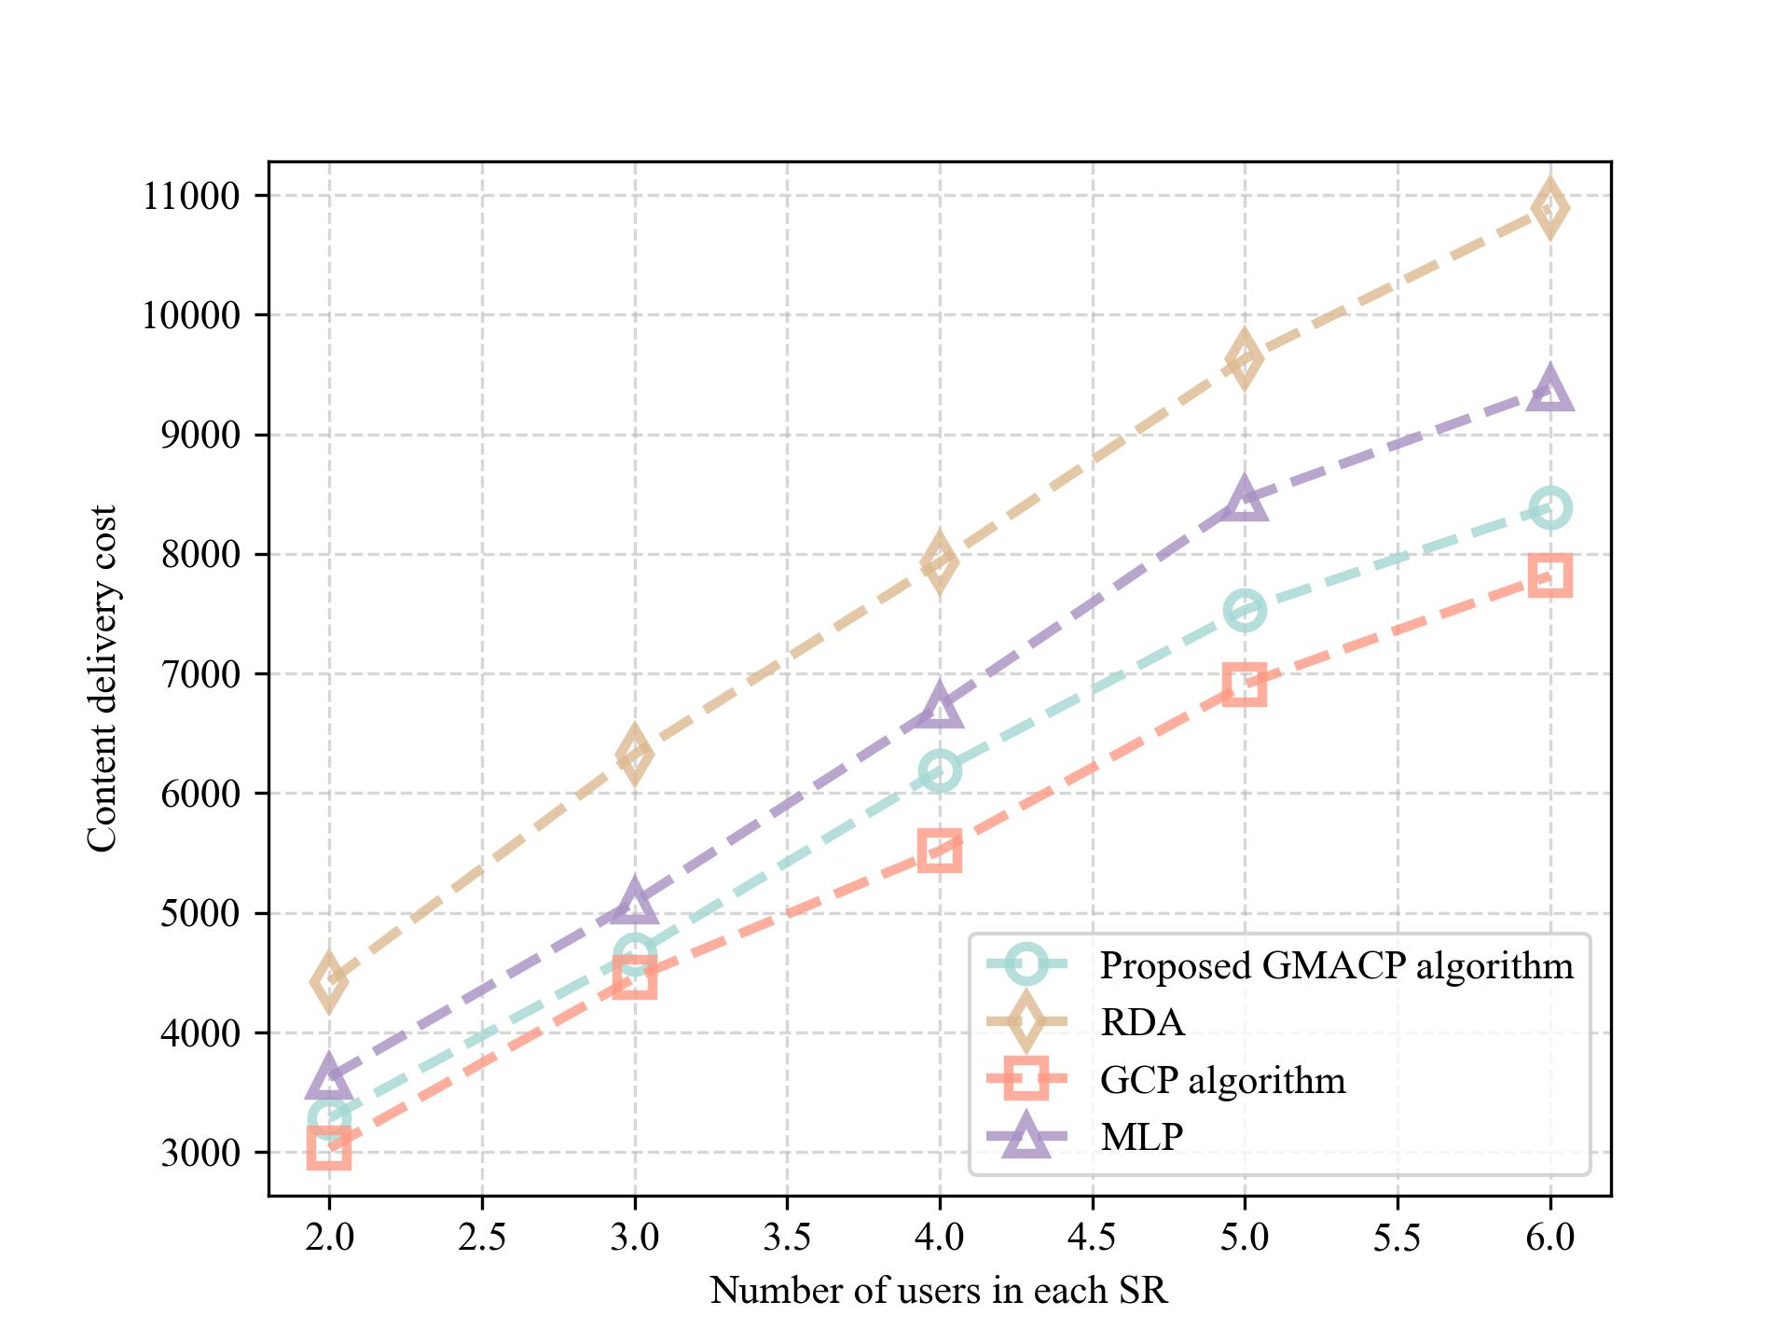
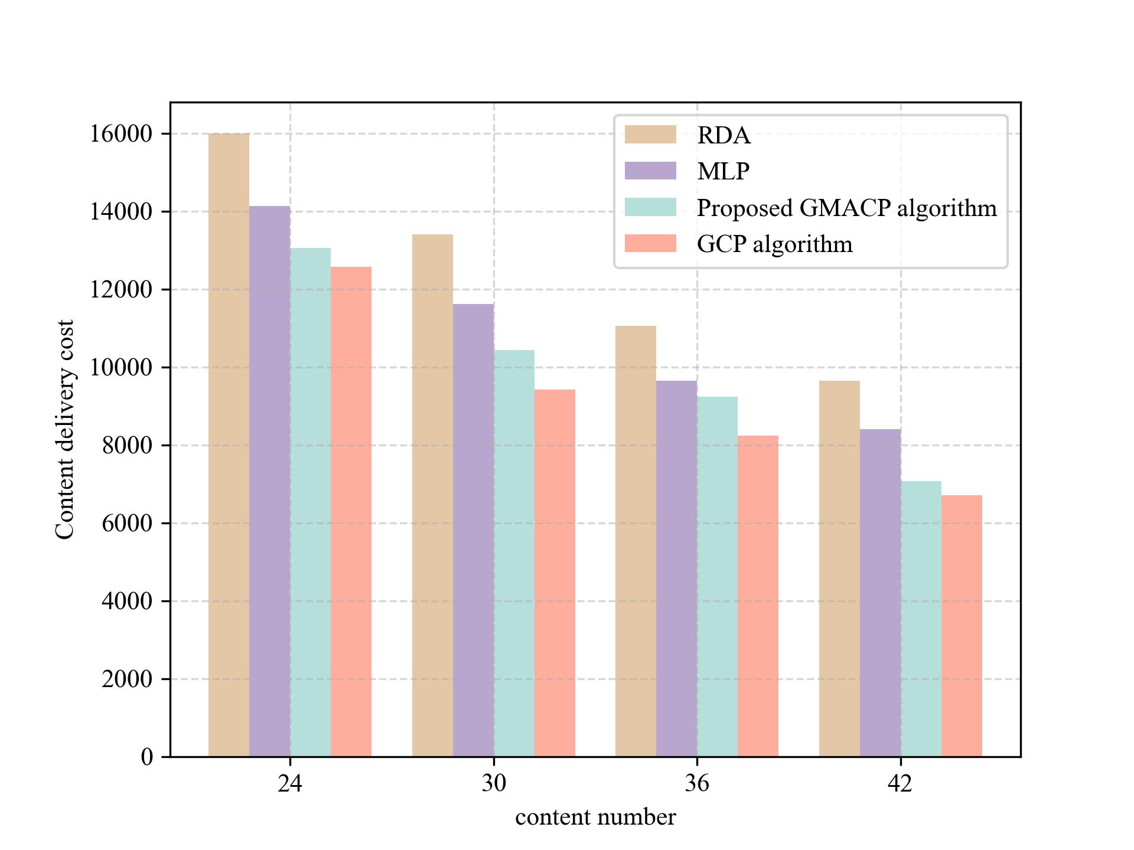
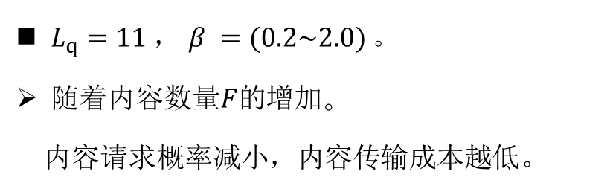
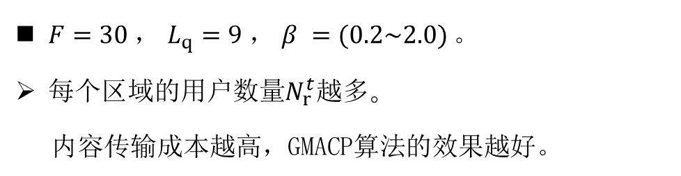
5
仿真结果
D. The content delivery cost of system versus different numbers of users in SR and content numbers:
$F=30$， $L_{q}=9$， $β =(0.2\sim 2.0)$。
每个区域的用户数量$N_{r}^{t}越多$。
内容传输成本越高，GMACP算法的效果越好。
$L_{q}=11$， $β =(0.2\sim 2.0)$。
随着内容数量$F$的增加。
内容请求概率减小，内容传输成本越低。

Slide 19
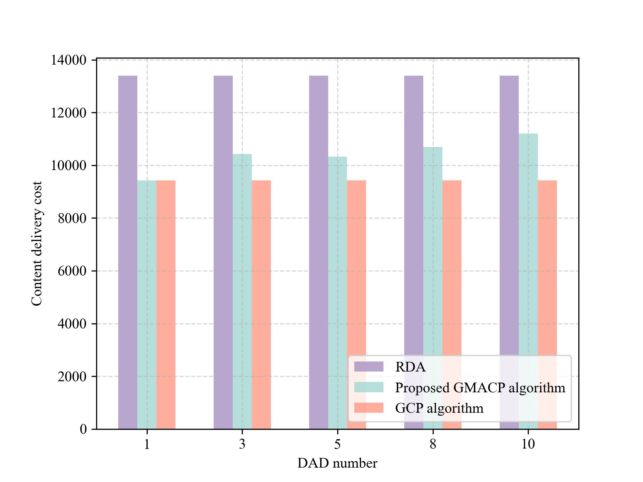
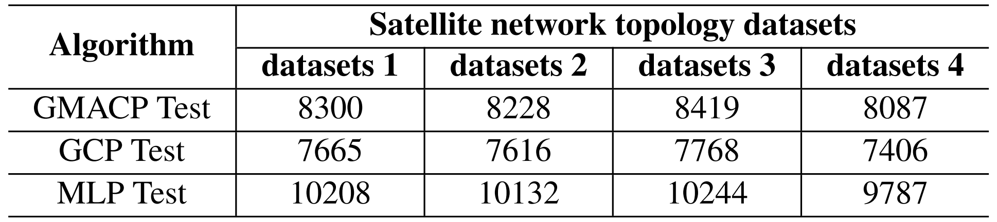
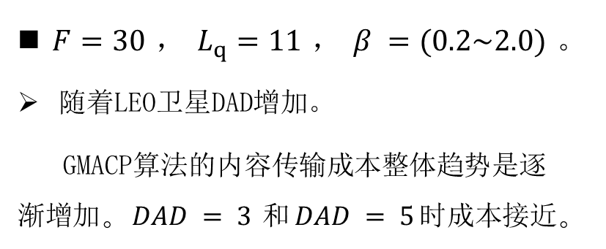
5
仿真结果
E. The content delivery cost of system versus different DAD numbers and topology datasets:
$F=30$， $L_{q}=11$， $β =(0.2\sim 2.0)$。
随着LEO卫星DAD增加。
GMACP算法的内容传输成本整体趋势是逐渐增加。$DAD = 3$和$DAD = 5$时成本接近。
同一训练数据集，一些未训练的测试集。
基于GCN的强化学习算法GMACP具有优越的泛化性。
Notes:
最后，我们验证了所提出的GMACP算法与其他两种基于学习的算法的泛化性。这三种算法都在同一卫星网络拓扑数据集上进行训练。在测试阶段，我们评估了在不同于训练数据集的测试数据集上的算法性能。结果表明，与MLP相比，基于gcn的强化学习算法具有更优越的泛化性，内容传输成本依然很低。

Slide 20
6
总结与后续研究
内容总结
提出了一个三层集散式网络缓存管理架构。
提出了一种基于GCN的多智能体A2C缓存放置算法来决策内容放置。
提出了一种基于BFS的方法作为效用函数来评估LEO卫星网络中的缓存策略，通过多跳ISL将内容存储到LEO卫星网络中，以最小化网络的内容传输成本。
后续研究
LEO卫星移动边缘缓存的内容更新阶段以及下行传输阶段优化（优化能耗）
如何确定LEO卫星网络分布式自治域的大小，以及根据用户需求自适应自组织构建分布式自治域。

Slide 21

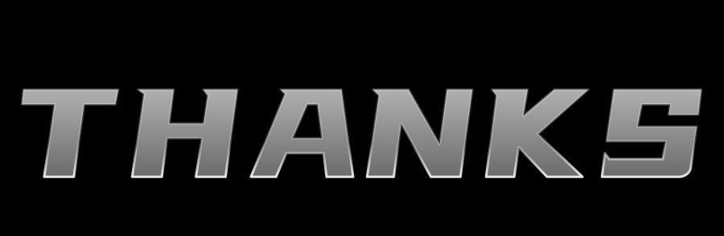
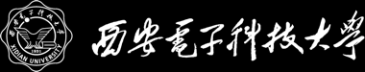
感谢大家观看
QUESTIONS & ANSWERS

